Slide 1
11 класс
Тема урока :
«Свойства корня n-й степени»

Slide 2
Задание:
продолжить формулировку
1.Корень n-степени (n=2,3,4,5, …) из произведения двух неотрицательных чисел равен…
произведению корней n-степени из этих чисел:
=
Пример:
=
=
2*3=6

Slide 3
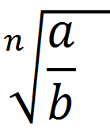
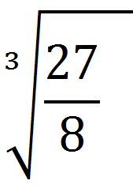
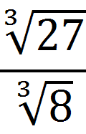
2. Если a≥ 0, b>0 и n=2,3,4,5,… то справедливо равенство
=
=
=
Пример:

Slide 4
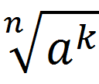
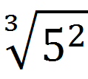
3. Если a≥ 0, n=2,3,4,5,… и k любое натуральное число, то справедливо равенство
Пример:

Slide 5
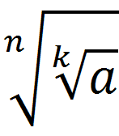
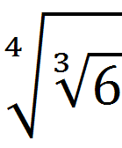
4. Если a≥ 0, n и k - натуральные числа, большие 1, то справедливо равенство
Пример:

Slide 6
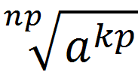
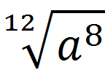
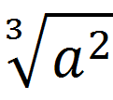
5. Если показатели корня и подкоренного выражения умножить или разделить на одно и то же натуральное число, то…
значение корня не изменится
Пример:

Slide 7
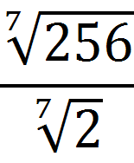
I. Найдите значение числового выражения
1,5
1)
6
2)
2
3)
2
4)
2
5)

Slide 8
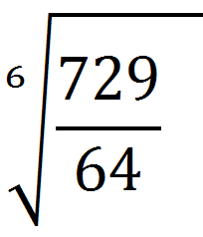
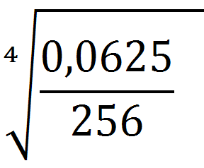
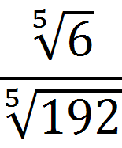
6)
7)
8)

Slide 9
II. Приведите радикалы к одинаковому показателю корня и сравните их
1)
>
<
2)
>
3)

Slide 10
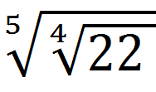
III. Преобразуйте заданное выражение к виду
1)
*
*
2)
3)
4)

Slide 11
Выполнение самостоятельных
вылетов
Самостоятельная
работа
задание группы А
оценка «удовлетворительно»
задание группы В и С дополнительные на оценку «хорошо» и «отлично»

Slide 12
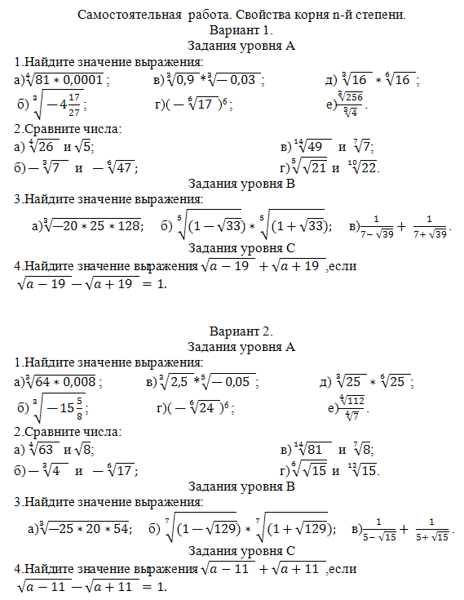
Приложение 1

Slide 13
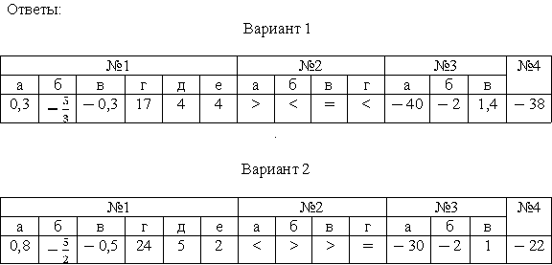
Приложение 2

